Slide 1
Муниципальное общеобразовательное учреждение «Средняя общеобразовательная школа №35»
Обобщающий урок
по теме «Имя числительное»
в 6 классе
«Путешествуя по Саранску…»
ПОДГОТОВИЛА:
учитель русского языка и литературы
Вишнякова Александра Владимировна
2013 г.

Slide 2
Цели и задачи урока:
закрепить навык определения разрядов и групп числительных, совершенствовать умения отличать имена числительные от других частей речи;
развивать умения употреблять числительные в речи, обогащать словарный запас;
привитие любви к родному городу через занимательный информативный и иллюстративный краеведческий материал.

Slide 3
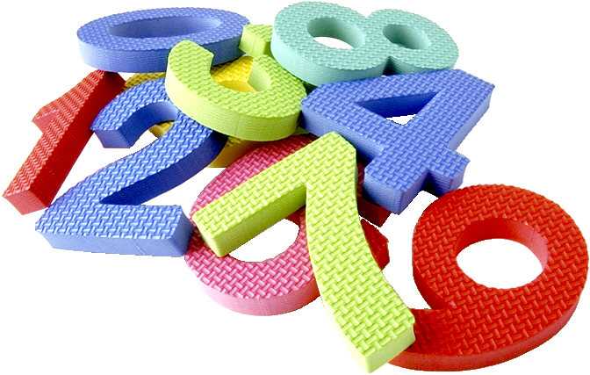
Как обойтись бы без числа
Наука точная могла?
Расчёт во всяком деле нужен.
Ты с числительным будь дружен!

Slide 4
Определи часть речи:
Тройка за ответ, миллион,
три товарища, пятый день,
сто деревьев, сотый по списку, пятиклассник, пятиэтажный дом, двое суток, столетний дуб.

Slide 5
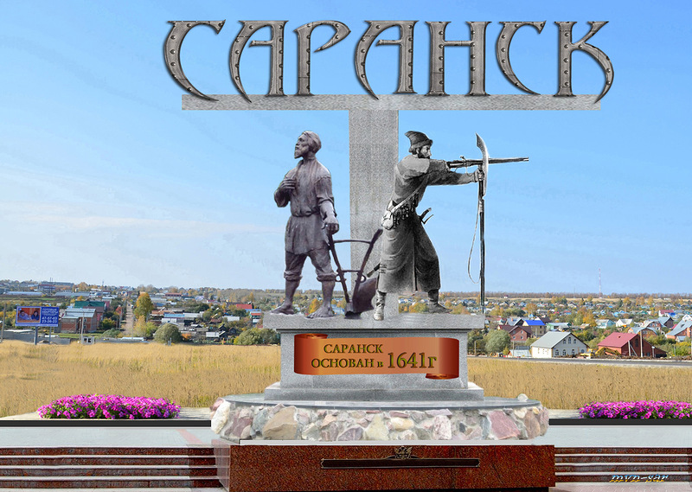
Много лет среди равнины
Мой Саранск стоит старинный.
Он седых веков следами
Связан с нашими летами…
П. Кириллов

Slide 6
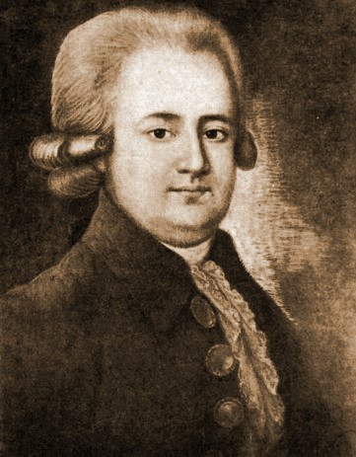
СТРАНИЦЫ ИСТОРИИ
Город Саранск основан в 1641 году как крепость.
В 1651 году Саранск назван уездным городом Пензенской губернии.
В то время в нем проживало чуть более 1500 человек.
Саранским воеводой с 1655 по 1658 год был предок М.Ю.Лермонтова – Петр Лермонт.

Slide 7
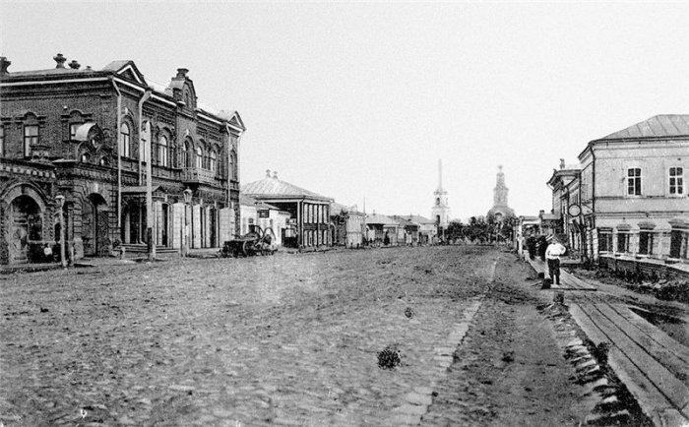
В 70 годы XVII века в городе было всего 142 двора, то есть избы.
К концу XVIII века в Саранске насчитывалось 4 каме..ых и 1248 деревя..ых домов.

Slide 8
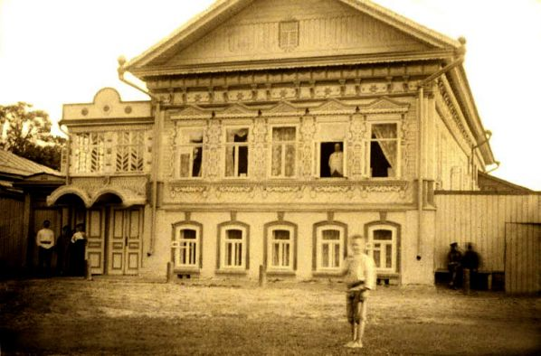
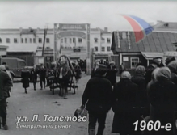
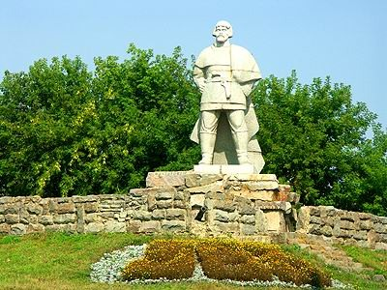
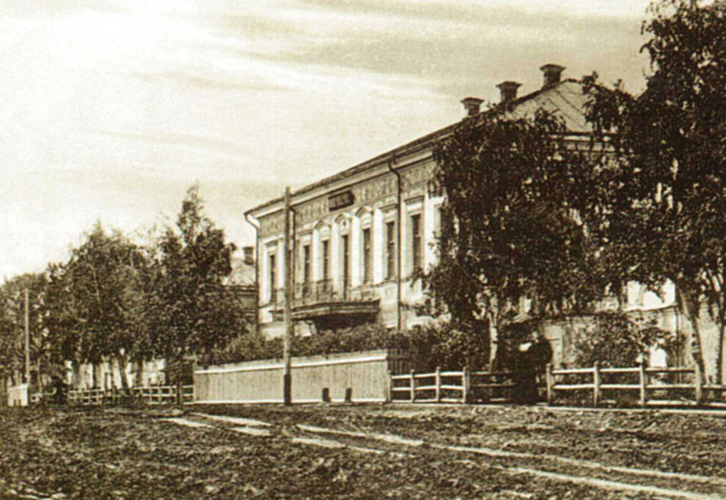
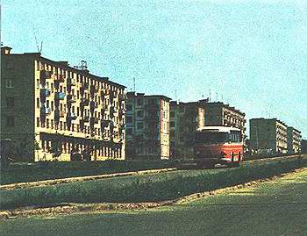
С 1930 года Саранск является столицей Мордовии.

Slide 9
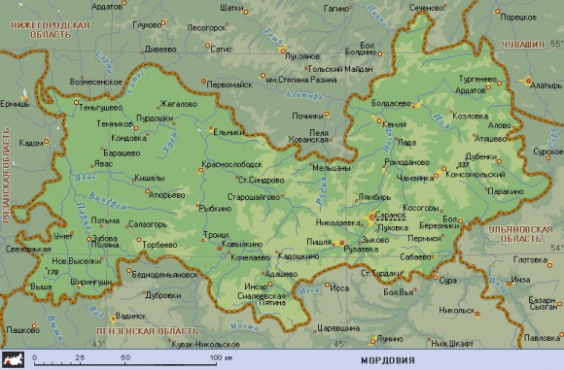

Slide 10
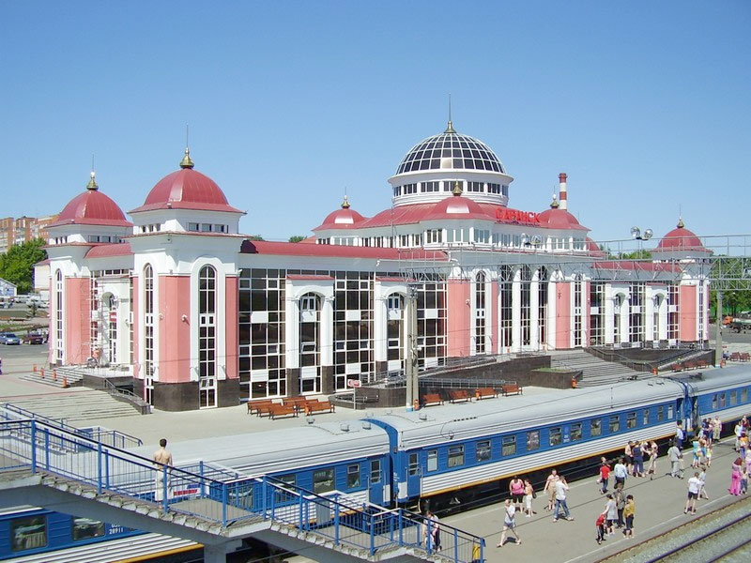
А вокзал наш красив!

Slide 11
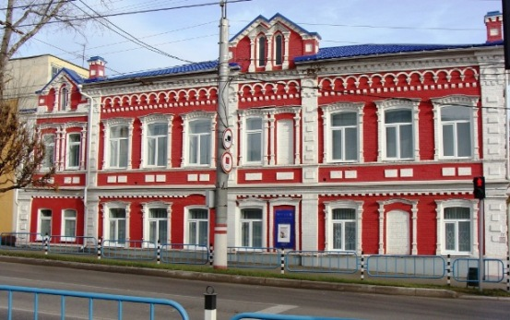
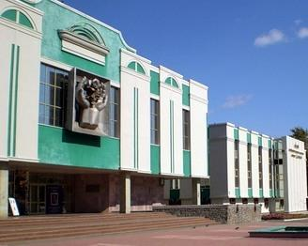
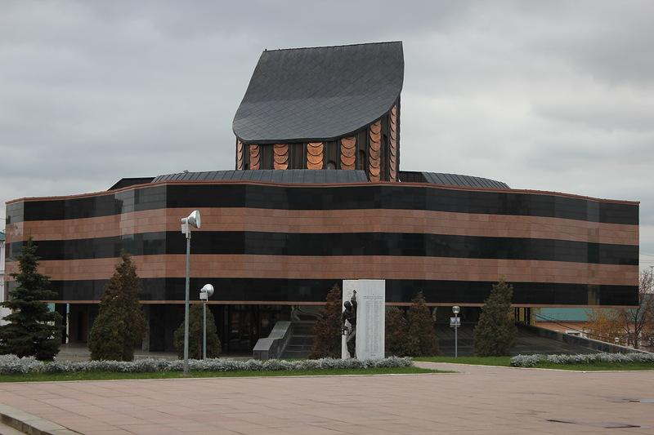

Slide 12
Мордовский республиканский краеведческий музей ведет свою историю с 1918 г…
В его залах находится свыше 120 старинных книг прошлых веков.
Наряду с государственными музеями насчитывается около 100 музеев на общественных началах.
Трем из них присвоен статус «Народный музей».
В 36 школе города Саранска располагается музей 1505 Сегедского Краснознаменного орденов Александра Невского и Александра Суворова III степени гвардейского самоходно-артиллерийского полка.
Самый первый школьный музей был открыт в бывшей 14 школе города Саранска.
Он посвящен военному кинооператору В.А.Сущинскому, погибшему в 1945 г..в боях за польский город Бреслау.
В университете действует 11 музеев различной направленности.

Slide 13
КОЛИЧЕСТВЕННЫЕ : 2, 3, 4, 8
ПОРЯДКОВЫЕ:
1, 5, 6, 7

Slide 14
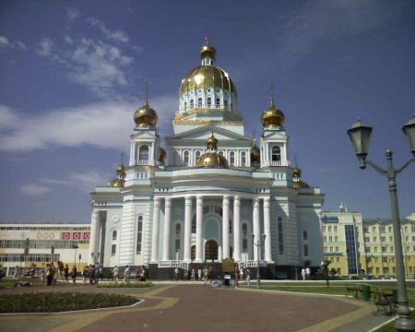
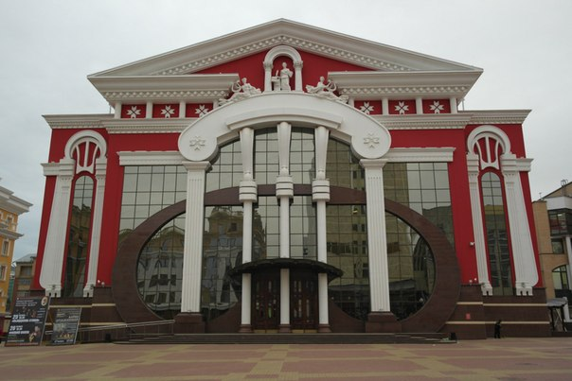
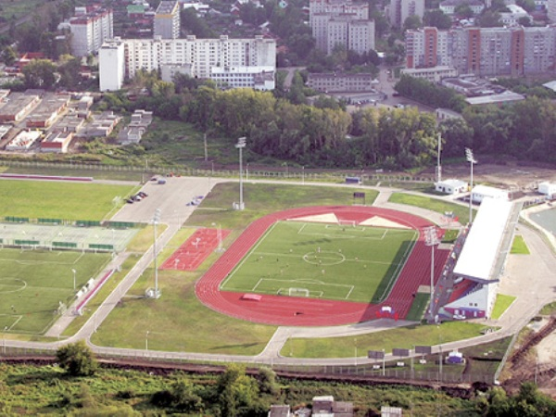
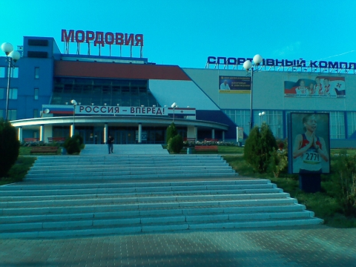

Slide 15
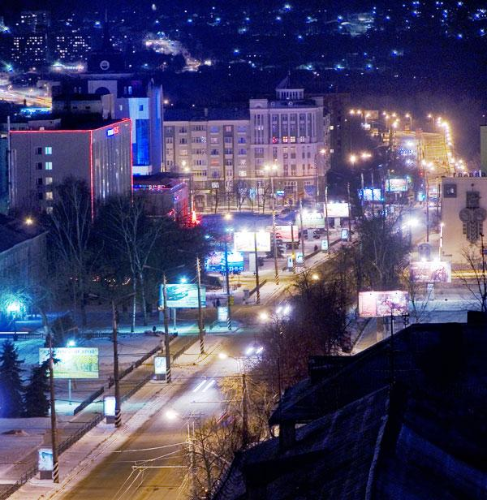
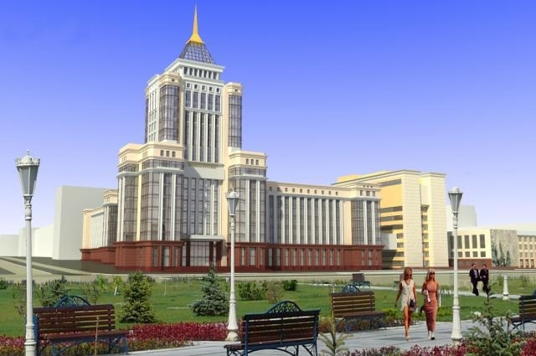

Slide 16
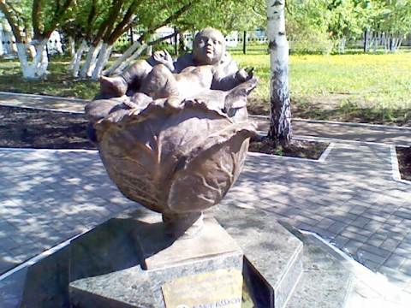
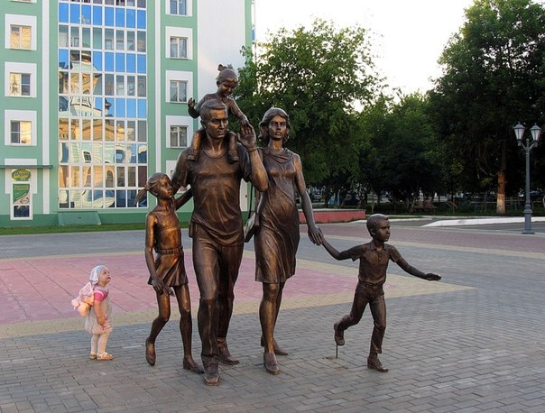

Slide 17
СТАТИСТИКА УТВЕРЖДАЕТ:
За прошедший год в городе родились 3973 ребенка.
Из них 2016 мальчиков и 1957 девочек.
За январь этого года уже появилось на свет 340 детей, среди них 4 двойни.

Slide 18
В гостях у собирательных числительных
2 (женщины)
3 (котёнок);
4 (ножниц);
6 (ребят);
2 (мужчина);
3 (брюки);
7 (волчонок);
3 (ложка)

Slide 19
Исправь ошибки!
В городе больше девяносто музеев.
В городе более сорок школ.
По обоим сторонам улицы построены новые тротуары.
Двое выпускниц нашей школы занимали первые места в соревнованиях по спортивной ходьбе.

Slide 20
РЕФЛЕКСИЯ
Я хочу сказать,
что урок мне…

Slide 21
Домашнее задание:
Стр. 162-163 контрольные вопросы и задания\
Два числительных разных разрядов из примеров сегодняшнего урока разобрать морфологически.
Готовиться к контрольной работе.

Slide 22
Всем спасибо за урок!

